Slide 1
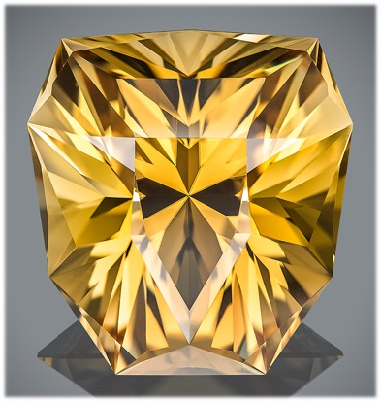
Стремление к совершенству как направление эволюции в огранке
Виктор Тузлуков

Slide 2
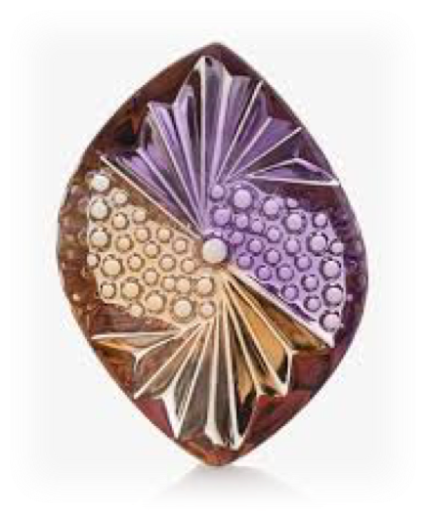
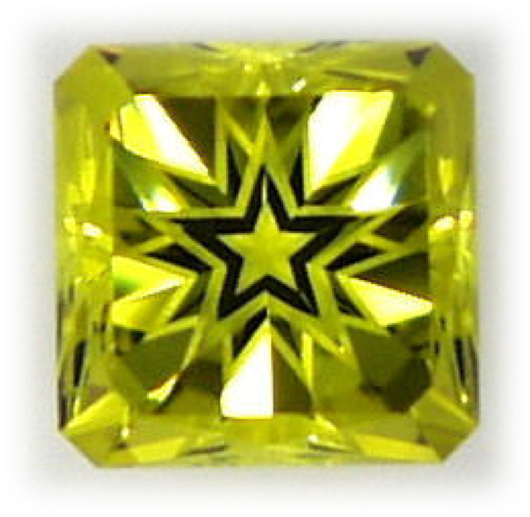
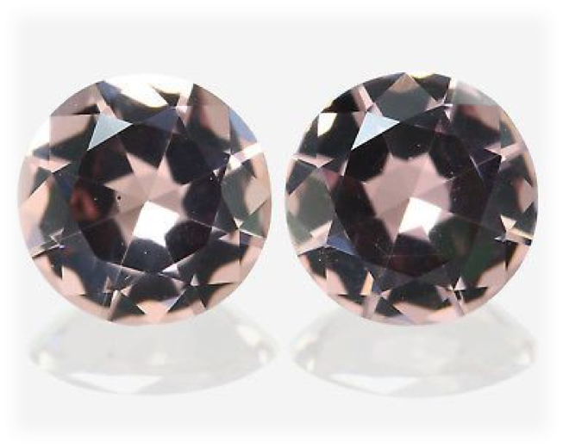
Прецизионная огранка?

Slide 3

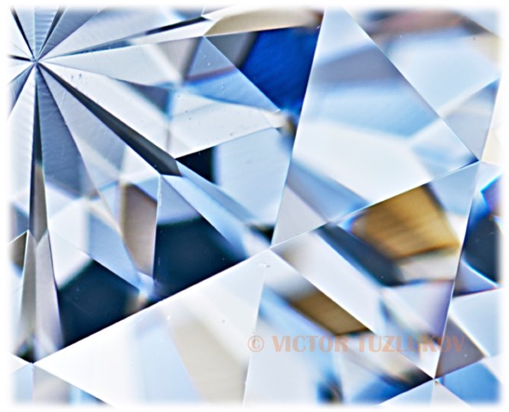
Прецизионная огранка

Slide 4
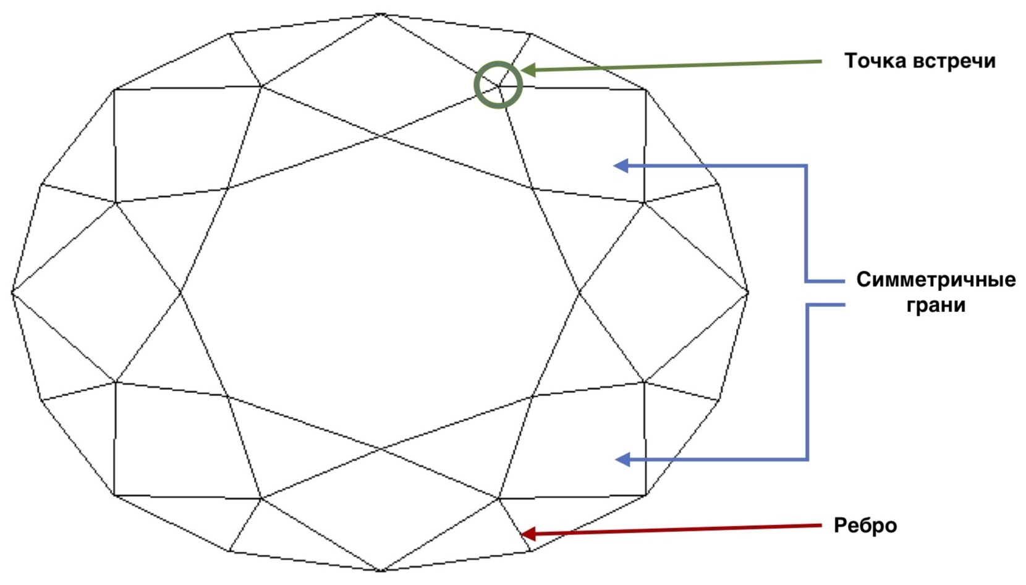
Элементы дизайна

Slide 5
Категории дефектов огранки
Категория | Описание
А | С трудом видимые в 10-кратную лупу
В | Заметные в 10-кратную лупу, но с трудом видимые простым глазом
С | Легко видимые невооруженным глазом

Slide 6
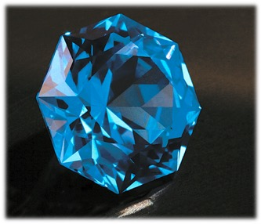
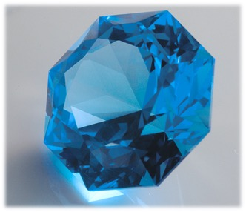
Тихоокеанская звезда
Два камня, ограненных в 2007…

Slide 7
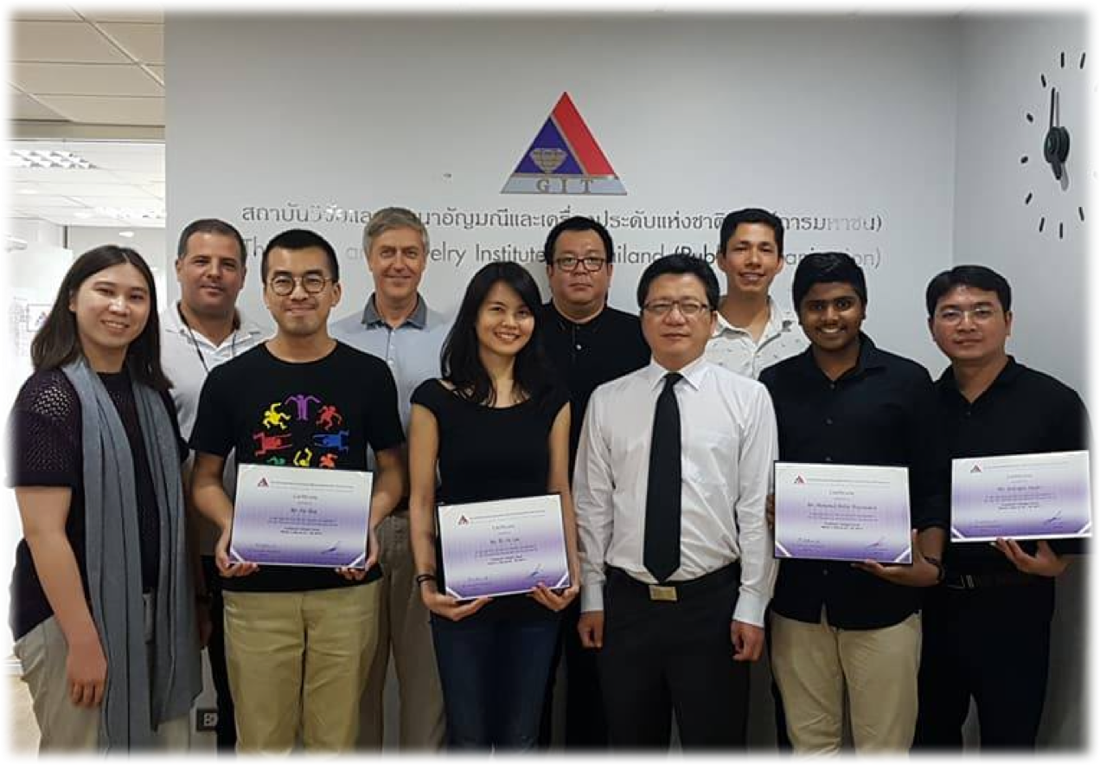
Выпускники курса «Основы прецизионной огранки»
Бангкок, октябрь 2016

Slide 8
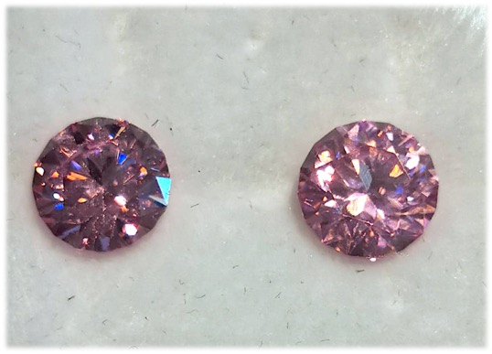
Два камня, ограненных из фианита:
тот же дизайн
те же углы
тот же материал
разная полировка

Slide 9
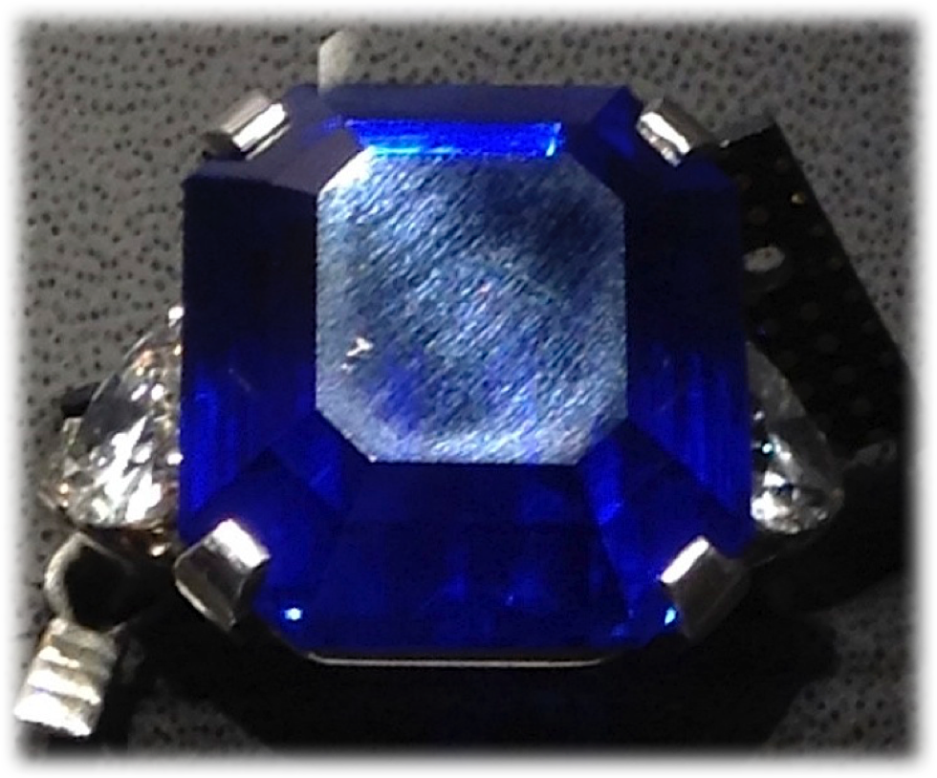
Типичная коммерческая полировка.
Множество ориентированных царапин дают «лоснящуюся» поверхность.

Slide 10
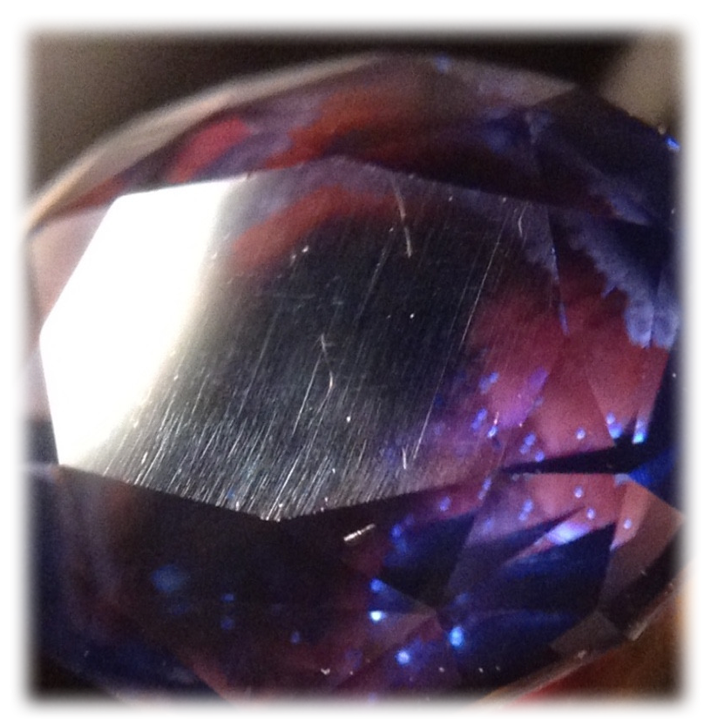
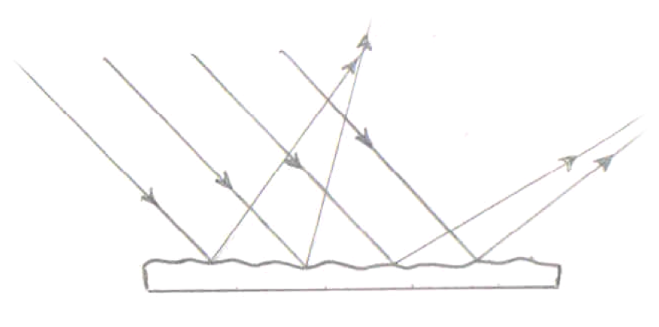
Коммерческая полировка.
Частичное рассеивание света на неровностях поверхности.

Slide 11
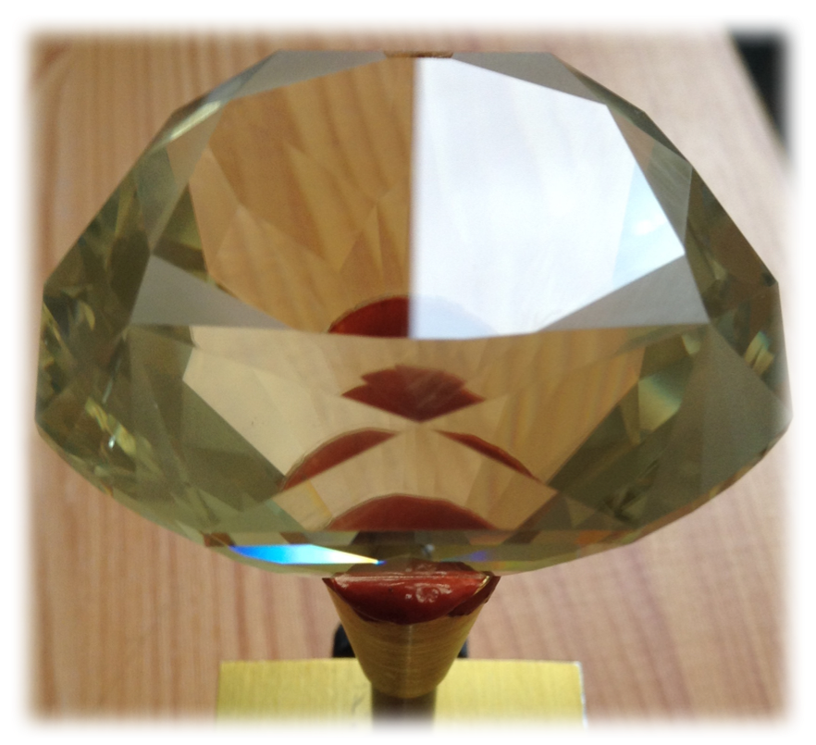
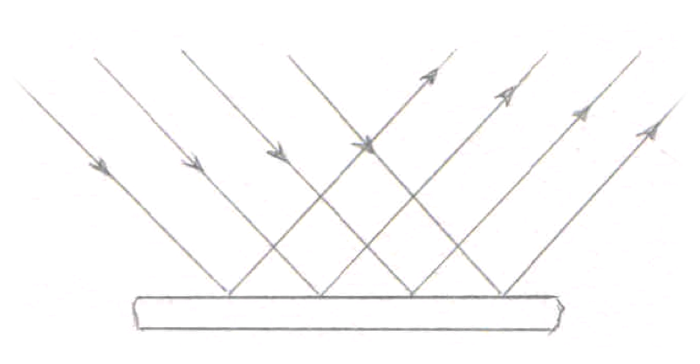
Зеркальная полировка.
Свет не рассеивается.

Slide 12
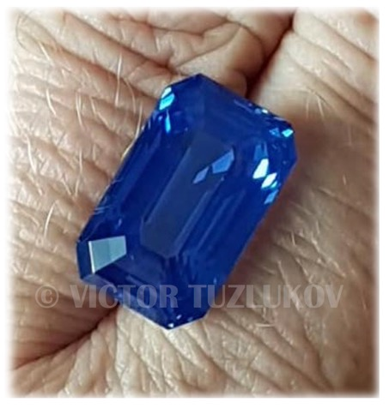
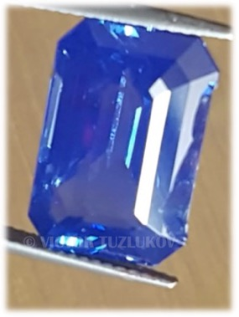
Разница в цвете
Сапфир до и после…

Slide 13
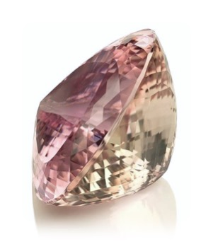
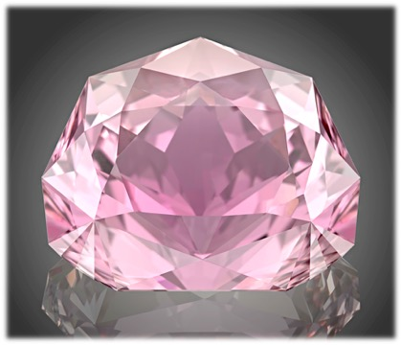
Пример 1: Полная переогранка с изменением дизайна (потери 37%)

Slide 14
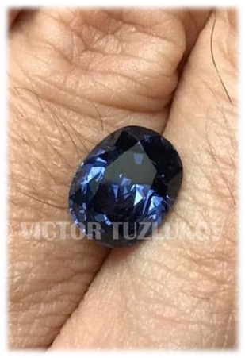
Пример 2: частичная переогранка –
та же форма, новый дизайн (потери 8%)

Slide 15
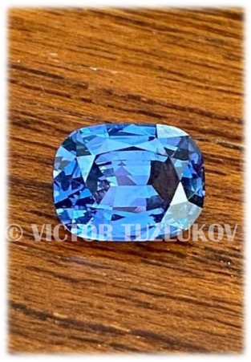
Пример 2: частичная переогранка –
та же форма, новый дизайн (потери 8%)

Slide 16
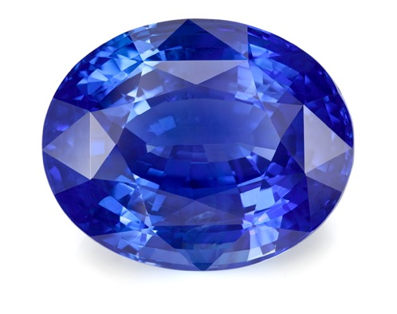
44-каратный васильковый сапфир, переполированный с минимальными потерями

Slide 17
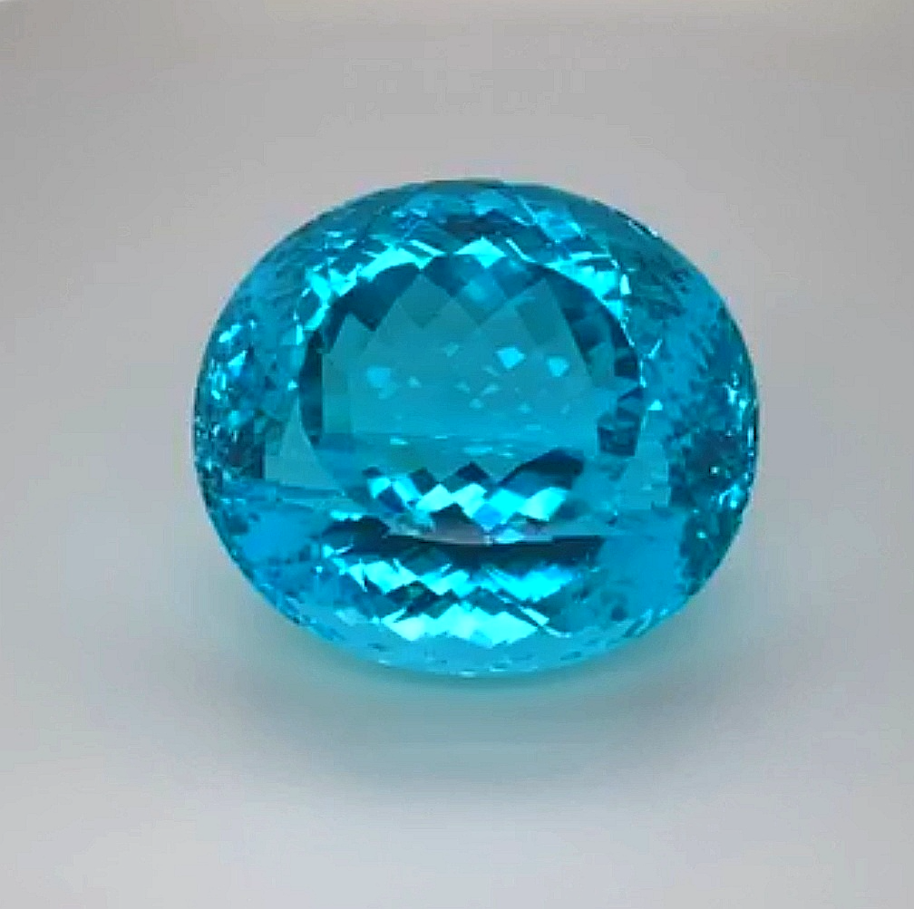
92-каратный турмалин «Параиба», переполированный по существующим граням (потери 0.02%)

Slide 18
Как принести на рынок новые стандарты качества?
Работа с клиентами (частные покупатели)

Slide 19
Как принести на рынок новые стандарты качества?
Работа с клиентами (частные покупатели)
Работа с ювелирами и ювелирными брендами

Slide 20
Как принести на рынок новые стандарты качества?
Работа с клиентами (частные покупатели)
Работа с ювелирами и ювелирными брендами
Работа с дилерами камней

Slide 21
Как принести на рынок новые стандарты качества?
Работа с клиентами (частные покупатели)
Работа с ювелирами и ювелирными брендами
Работа с дилерами камней
Работа с начинающими и опытными огранщиками

Slide 22
Как принести на рынок новые стандарты качества?
Работа с клиентами (частные покупатели)
Работа с ювелирами и ювелирными брендами
Работа с дилерами камней
Работа с начинающими и опытными огранщиками
Работа с экспертами (геммологи и оценщики)

Slide 23
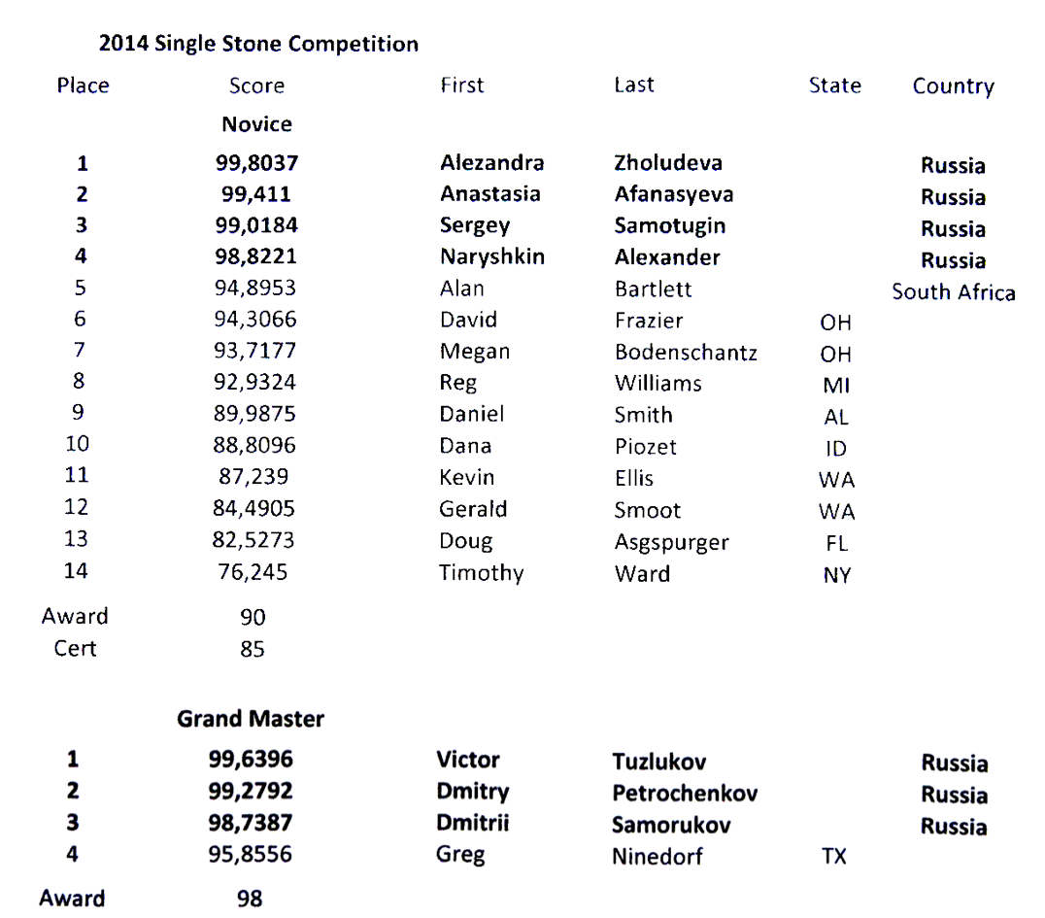
Результаты соревнований Американской Гильдии 2104 года
Категории «Новичок» и
«Гранд Мастер»

Slide 24
С учениками первого и второго поколения

Slide 25

Увидел это в универмаге в Бангкоке.
Полностью согласен!
Victor Tuzlukov
Gemstone artist
Graduate Gemologist (GIA)
Grand-Master competition cutter (USFG)
World champion and record-breaker in technic of faceting
Phone: +7 926 732 0799
Whatsapp: +7 926 732 0799
Email: vtuzlukov@hotmail.com

